Slide 1
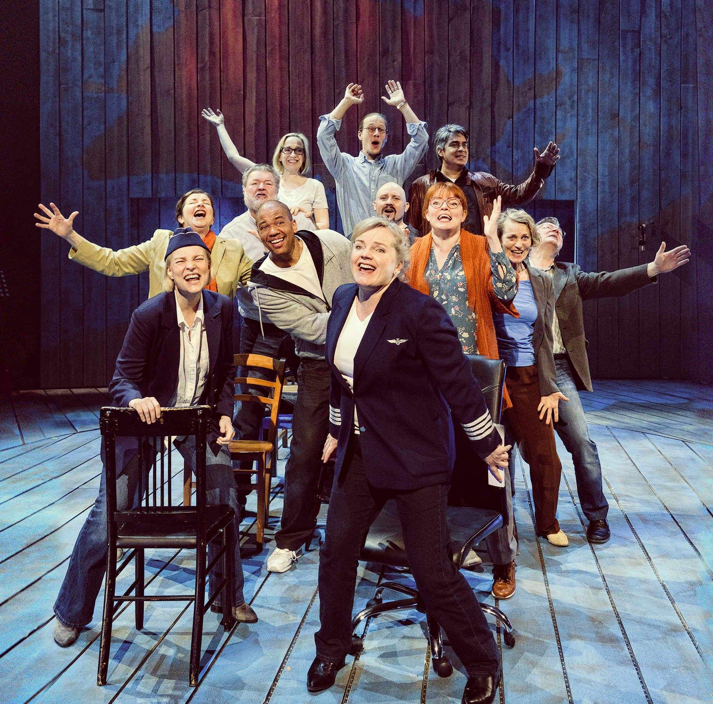
COME FROM AWAY
TAMPEREEN TYÖVÄEN TEATTERIN OPETUSMATERIAALI 2022-23
Hanna Suutela, FT

Slide 2
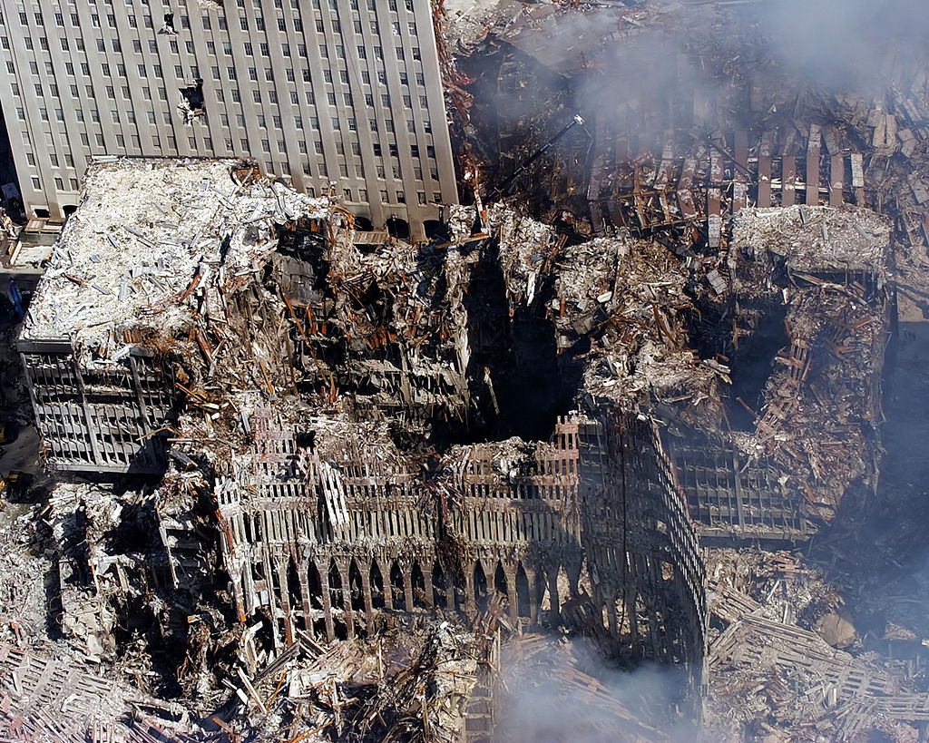
HISTORIALLINEN PÄIVÄ 11.9.2001
Syyskyyn 11. päivänä vuonna 2001 Yhdysvalloissa tehtiin terrori-iskujen sarja. Neljä matkustajalentokonetta kaapattiin. Näistä kaksi ohjattiin tarkoituksellisesti päin World Trade Centerin kaksoistorneja keskellä New Yorkia. Kolmas lentokone ohjattiin päin Washingtonin lähellä sijaitsevaa Pentagonin eli Yhdysvaltain puolustushallinnon rakennusta. Neljäs kone putosi maahan Pennsylvaniassa. Manhattanin maamerkkinä tunnetut WTC:n kaksoistornit romahtivat ja suoraa lähetystä yllättävistä tapahtumista seurattiin voimattomina ja epäuskoisina kaikissa uutislähetyksissä.
Kaikkiaan tapahtumissa kuoli noin 3000 ihmistä (2996 suoranaista uhria, 343 palomiestä ja 19 kaappaajaa), haavoittuneita oli yli 6300 ihmistä. Tuhannet kärsivät tapahtumien seurauksesta edelleen esimerkiksi savusta vahingoittuneiden keuhkojen, syövän tai henkisten traumojen takia. Tapahtumien seurauksena Yhdysvallat aloitti terrorisminvastaisen sodan.
Kuva: U.S. Navy photo by Chief Photographer's Mate Eric J. Tilford.

Slide 3
MUSIKAALIN COME FROM AWAY TARINA
Terrori-iskujen edetessä ilmatila suljettiin koko Yhdysvaltain alueella ja ilmassa olevan lentokoneet joutuivat etsiytymään muiden maiden lentokentille. Ganderin kansainväliselle lentokentälle Kanadan Newfoundlandissa saapui yli 7000 lentomatkustajaa vailla tietoa siitä, mistä oli kysymys. Epätietoisuus kesti useita vuorokausia.
Säveltäjä ja käsikirjoittajat osallistuivat Ganderissa vuonna 2011 järjestettyyn 9/11-tapahtumien muistojuhlaan ja vaikuttuivat tapahtuman yhteisöllisyydestä. He alkoivat työstää aineistosta musikaalia, joka sai ensin kantaesityksensä opiskelijoiden esityksenä ja murtautui lopulta Broadwaylle ja maailmanlaajuiseksi hittimusikaaliksi. Musikaali Come from Away on luotu dokumenttiteatterin käyttämin keinoin, haastattelemalla tapahtumat kokeneita ja kirjoittamalla tarina ja lauluja Ganderissa olleiden kertomusten pohjalta.

Slide 4
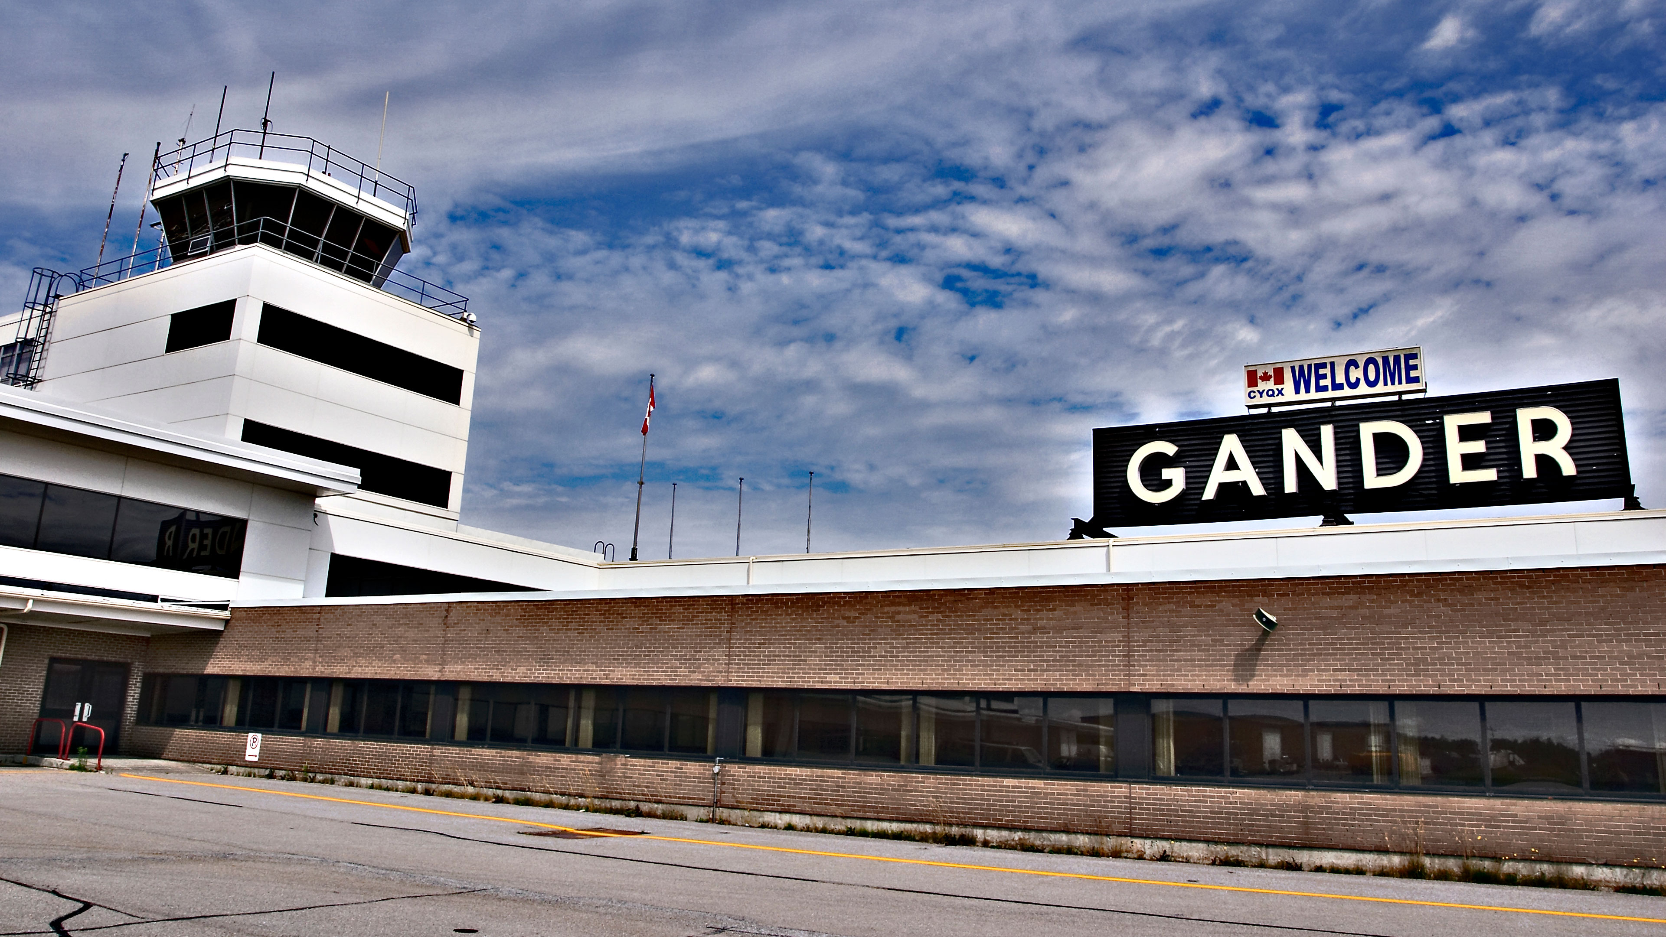
GANDER, NEWFOUNDLAND
Etsikää kartasta, wikipediasta tai muista lähteistä, missä on Gander ja millainen kaupunki se on.
Etsikää tietoa myös aiheesta Gander International Airport? Miksi Gander on musikaalin tapahtumapaikka?
Miten Gander esittelee itsensä kaupungin omilla nettisivuilla?

Slide 5
MITÄ TARKOITTAA COME FROM AWAY?
Come from Away on ganderilainen ilmaisu, joka tarkoittaa paikkakunnalle toisaalta tullutta. Suomen kielessä joillakin paikkakunnilla puhutaan vastaavasti ”junantuomista”, millä tarkoitetaan ihmisiä, jotka eivät ole sukujuuriltaan paikkakunnalta kotoisin vaan eri syistä sinne päätyneitä.
Musikaalissa jokainen on Come from Away, tarinan alkaessa rauhallisena aamuna kahvilassa toimittajatyttö Janice aloittaa esittäytymisensä kertomalla mistä on kotoisin. Kaikki ovat kotoisin jostakin, jokainen on jossain Come from Away.
Pohdi hetki, millaisissa tilanteissa olet joutunut edustamaan jotakin kansallisuutta, kieltä, kaupunkia tai maailman nurkkaa. Missä sinä olet ollut Come from Away?

Slide 6
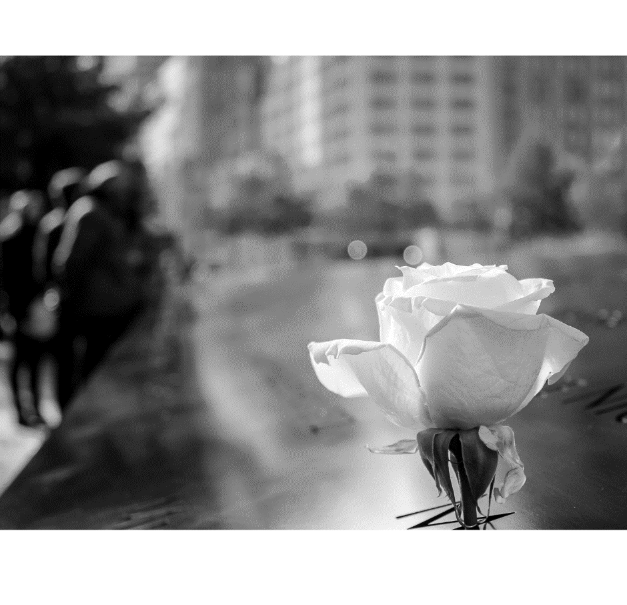
AUTTAMINEN
Keskustelkaa siitä, mitä kaikkea auttamista musikaali esittää. Mitä musikaalista voi päätellä, minkälaisia tarpeita ihmisillä on aina kaikilla kriisin kohdatessa?
Kun perustarpeista on huolehdittu, mitä musikaali esittää ihmisen henkisinä tarpeina ja kuinka Gander niihin vastaa?
Mihin tarpeeseen tämä musikaali 9/11 mielestänne vastaa?

Slide 7
ELÄIMET
Muistele mitä ja millaisia eläimiä musikaalin tarinassa mainitaan. Pohdi, millä tavoilla niiden hoitamiseen musikaalissa suhtaudutaan.
Pohdi, miksi musikaalin tarinassa käsitellään myös lentokoneissa olleita eläimiä.

Slide 8
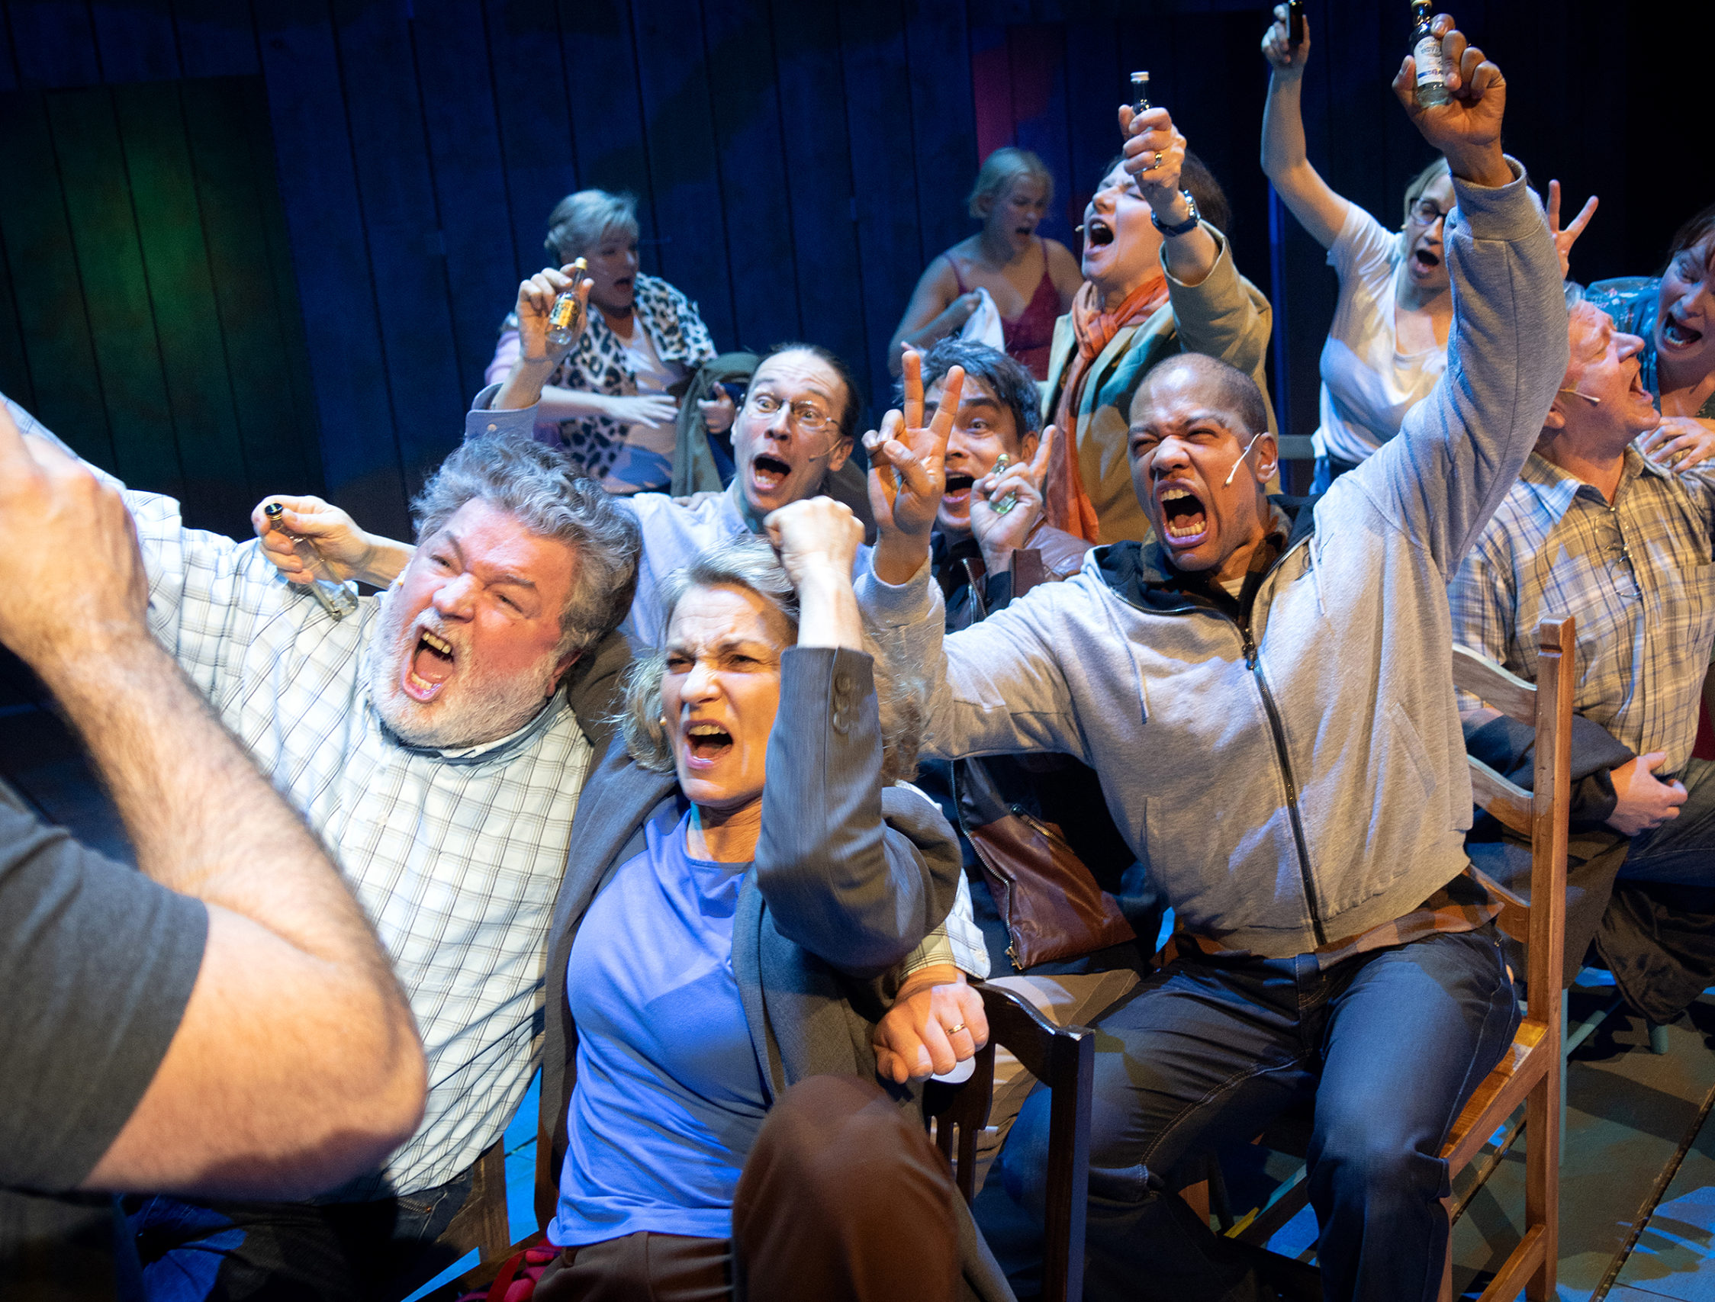
ENNAKKOLUULOT
Mitkä kohtaukset musikaalissa käsittelevät ihmisten ennakkoluuloja?
Minkälaisten suurten/pienten/ vaarallisten/tahattomien ennakkoluulojen kohteeksi musikaalin hahmot joutuvat ja missä vaiheessa tarinaa?
Miten henkilöt pääsevät yli ennakkoluuloistaan?
Miten joukosta tuntemattomia muodostuu ryhmä?

Slide 9
LENTÄMINEN
Minkälaisista näkökulmista musikaali käsittelee lentokoneliikennettä?
Mitä lentäminen symboloi?
Mitä sellaisia säädöksiä lentämiseen nykyisin liittyy, mitä ei tunnettu ennen 9/11 tapahtumia?
Miten ikäluokkasi mielestäsi suhtautuu lentämiseen?

Slide 10
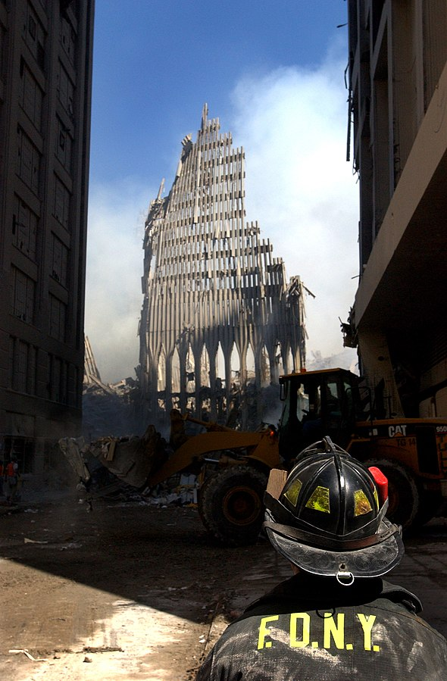
TARINAT
Tehtävä: Haastattele jotakuta itseäsi vanhempaa ihmistä, joka muistaa päivän 11.9.2001. Kysy, miten hän muistaa kuulleensa terrori-iskuista ja muistaako hän, mitä hän silloin ajatteli.
Kootkaa keräämänne kertomukset uutisen vastaanottamisesta ja sen synnyttämistä ajatuksista yhteen lukemalla tai kertomalla ne peräkkäin. Nouseeko aineistosta jokin yhteinen piirre? Toistuuko jokin tunne useammin kuin muut? Mitä yhteisiä sanoja tai aiheita kertomuksista nousee?
Halutessanne voitte tehdä oman biisin aineistonne pohjalta. Voitte käyttää jonkin jo olemassa olevan laulun musiikkia tai luoda omaa, musikaalilaulusta räppiin, tyyli on vapaa.
Kuva: U.S. Navy Photo by Jim Watson.

Slide 11
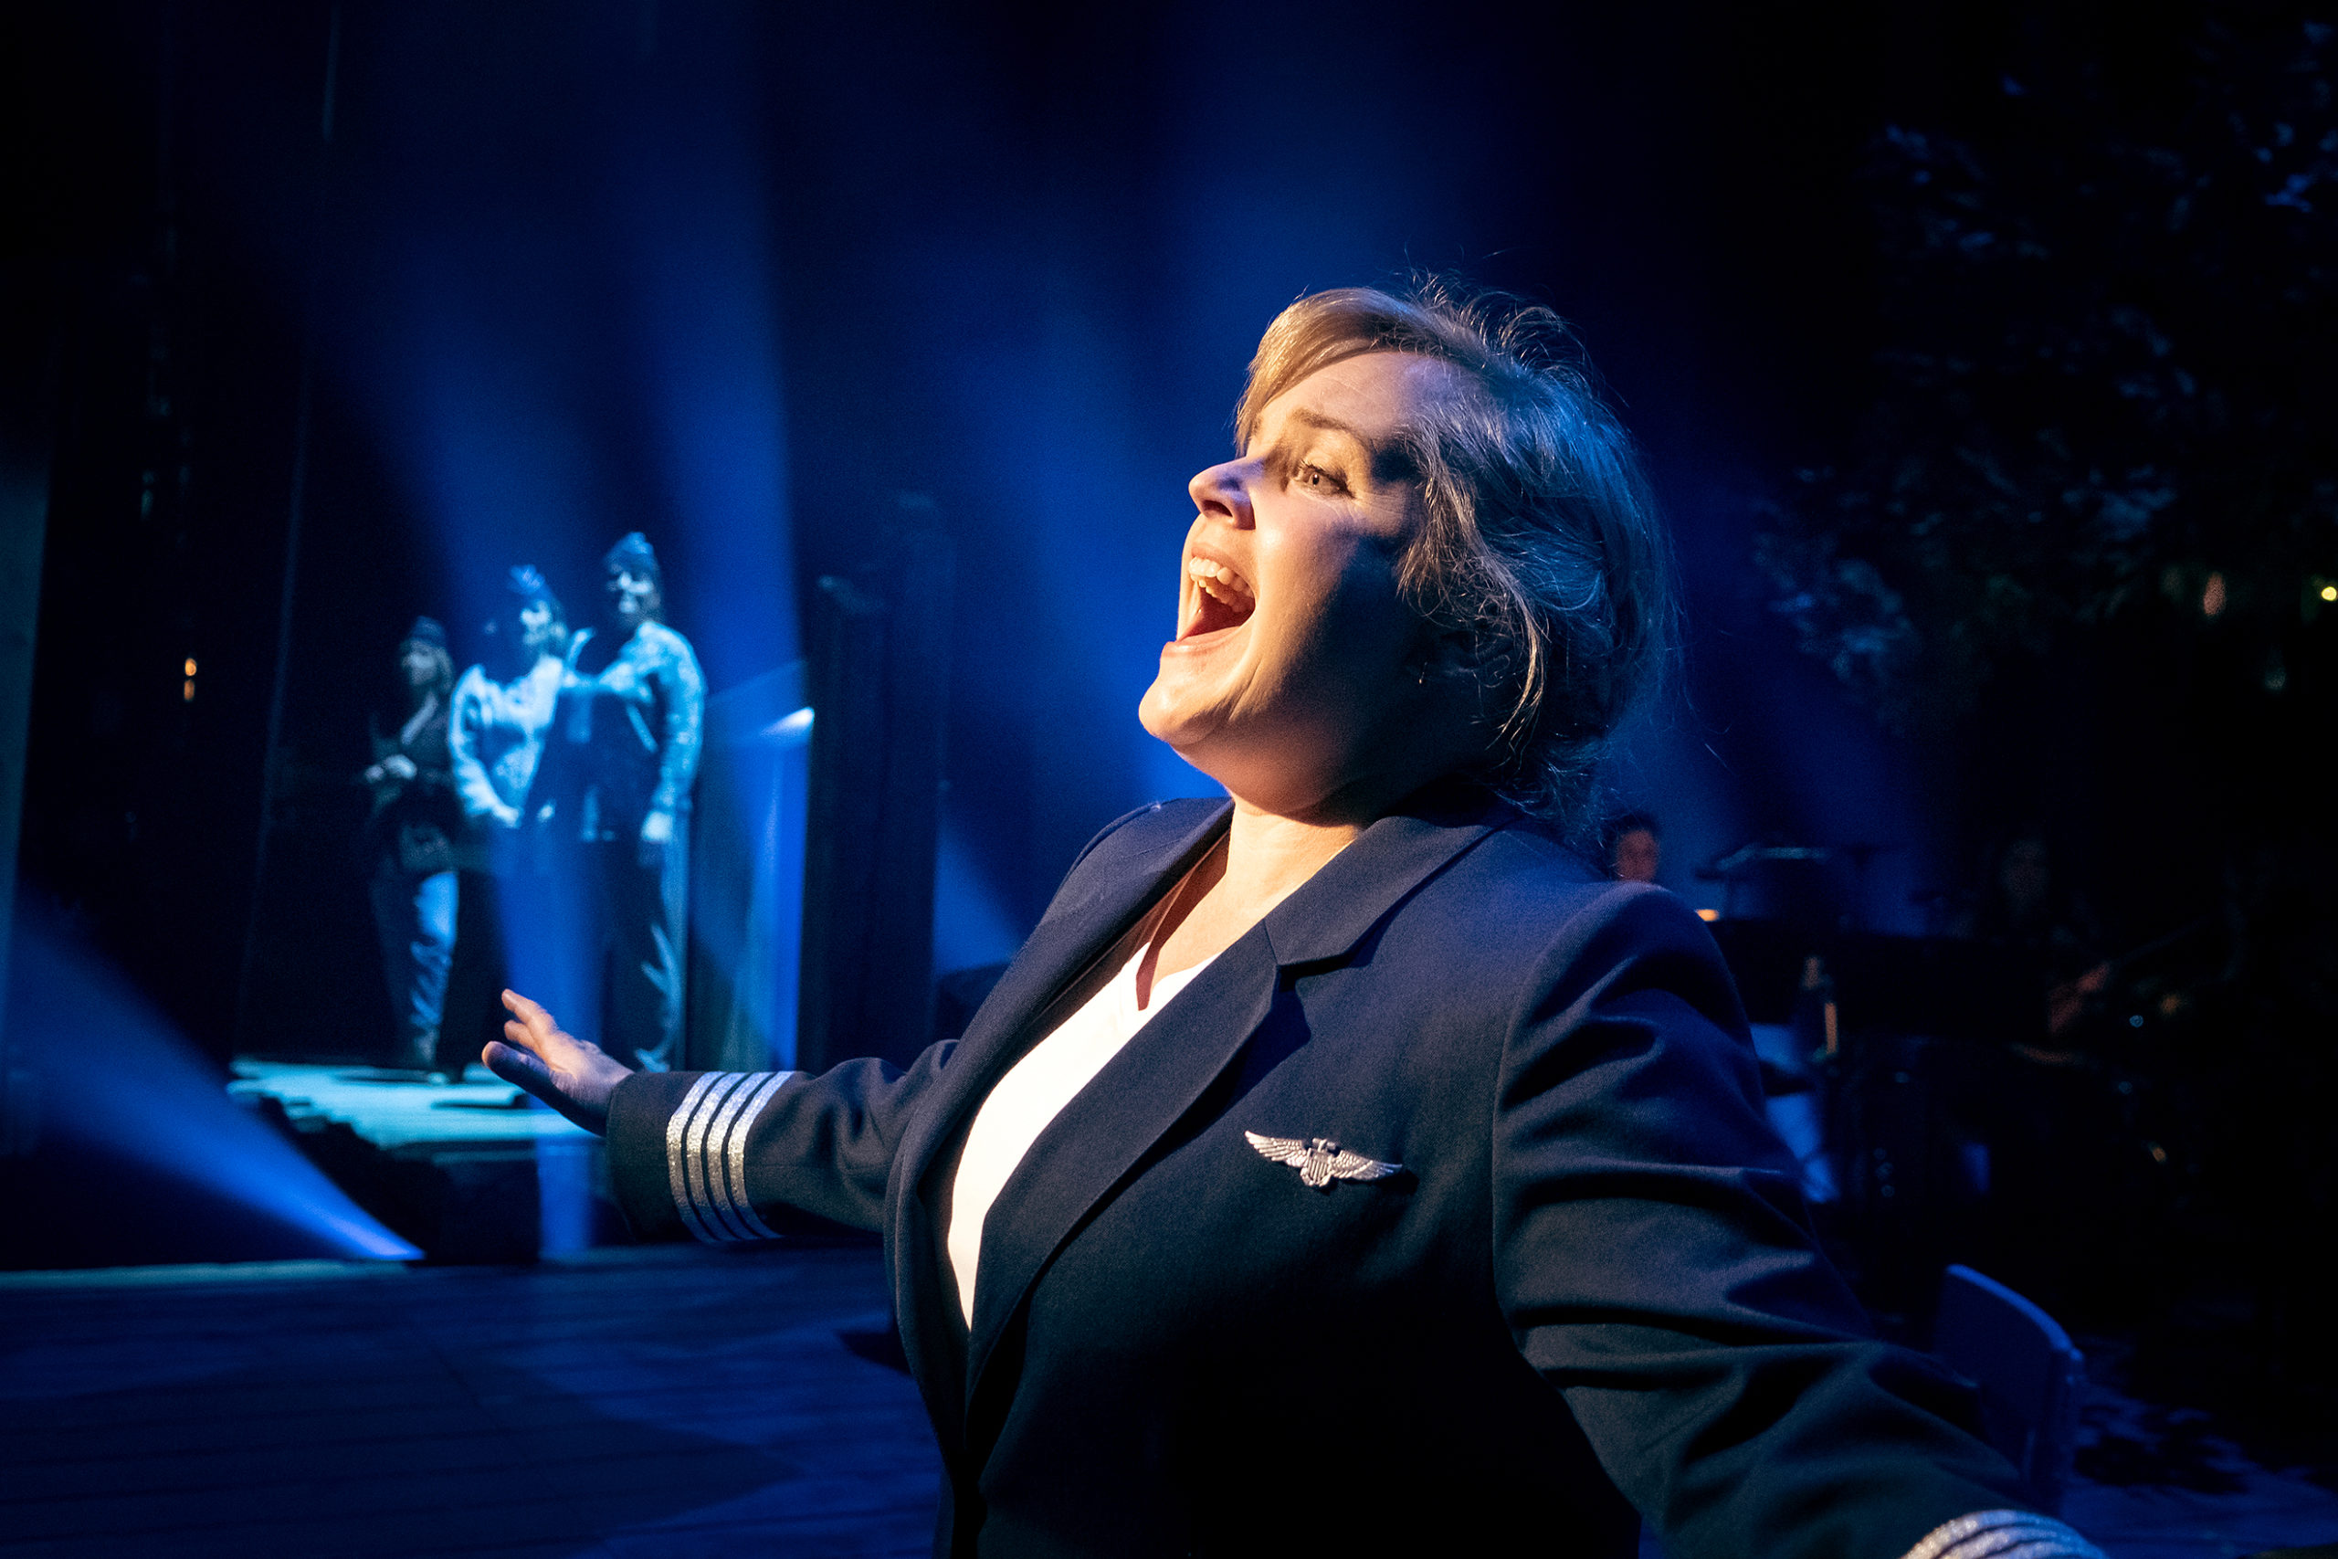
OMA BIISI
Valitkaa ensin aineistostanne yksi lause tai ajatus, mielellään sellainen, jossa mielestänne näkyy jokin tunne tai kysymys, tai luokaa kertosäe vaikka pelkästä päivämäärästä. Lausetta voi aina muokata esim. niin, että siitä saa riimin, olennaista on kirkas ajatus. Usein hyvä lause on yksinkertainen kuten ”Mä tahdon päästä kotiin”.
Samalla tavalla voitte miettiä esim. kolme aihetta, kysymystä tai tarinaa ja muokata niistä 1-3 säkeistöä. Eri säkeistöissä voi olla sama tai eri kysymys tai ajatus. Pohtikaa, ketkä laulavat, kenen äänellä laulu puhuu. Jos haluatte käyttää siltaa säkeistöstä kertosäkeeseen, tämä biisissä kuuluva C-osa voi olla luonteeltaan esimerkiksi kuoron esittämä kysymys, teidän kysymyksenne tapahtumista tai ajatus, jonka te nyt biisiä tehdessä jaatte keskenänne.
Voitte tutkia tekstin pohjaksi Come from Awayn musikaalin lauluja. Klassisia kysymyslauluja ovat esimerkiksi Bob Dylanin Blowin’ in the Wind tai kansanlaulu Where have all the flowers gone, mutta biisin voi tehdä myös paikasta, toiveesta tai identiteetistä (CfA:ssa Saaren asukas tai naiskapteenin laulu lentämisestä). Biisi voi olla myös kuin sivusta kuultu tuntemattoman ihmisen puhelu kotiin tai kauppalista, jonka tarvikkeet ilmaisevat jotakin kokonaistilanteesta.

Slide 12
UUTISET HISTORIAN TODISTAJINA
Voitte halutessanne katsoa YouTubesta luettavan suomalaisen uutistallenteen päivältä 9.11.2001. Huom. YouTubesta löytyvä aineisto, mukaan lukien Ylen uutiset, voi edelleen järkyttää herkimpiä. Älä valitse tätä tehtävää, mikäli et halua ahdistua maailman tilasta. Jos ahdistaa, katso mieluummin ainoastaan Come from Away, joka on ihmisuskoa lisäävä vastalääke maailmantuskaan.
Linkki uutistallenteeseen: Yle Uutislähetys 11.9.2001 (Wtc Tornit Romahtivat) - YouTube
Jos olisit nähnyt ainoastaan päivän uutiset, mitä olisit ymmärtänyt/päätellyt tapahtumista?
Miten ja mikä tunne näkyy uutistenlukijan ja toimittajien ilmaisussa? Huomaatko jotain muuta poikkeuksellista?
Keskustelkaa luokassa siitä, mikä on luotettava lähde 9/11 aineistoon ja mikä ei.

Slide 13
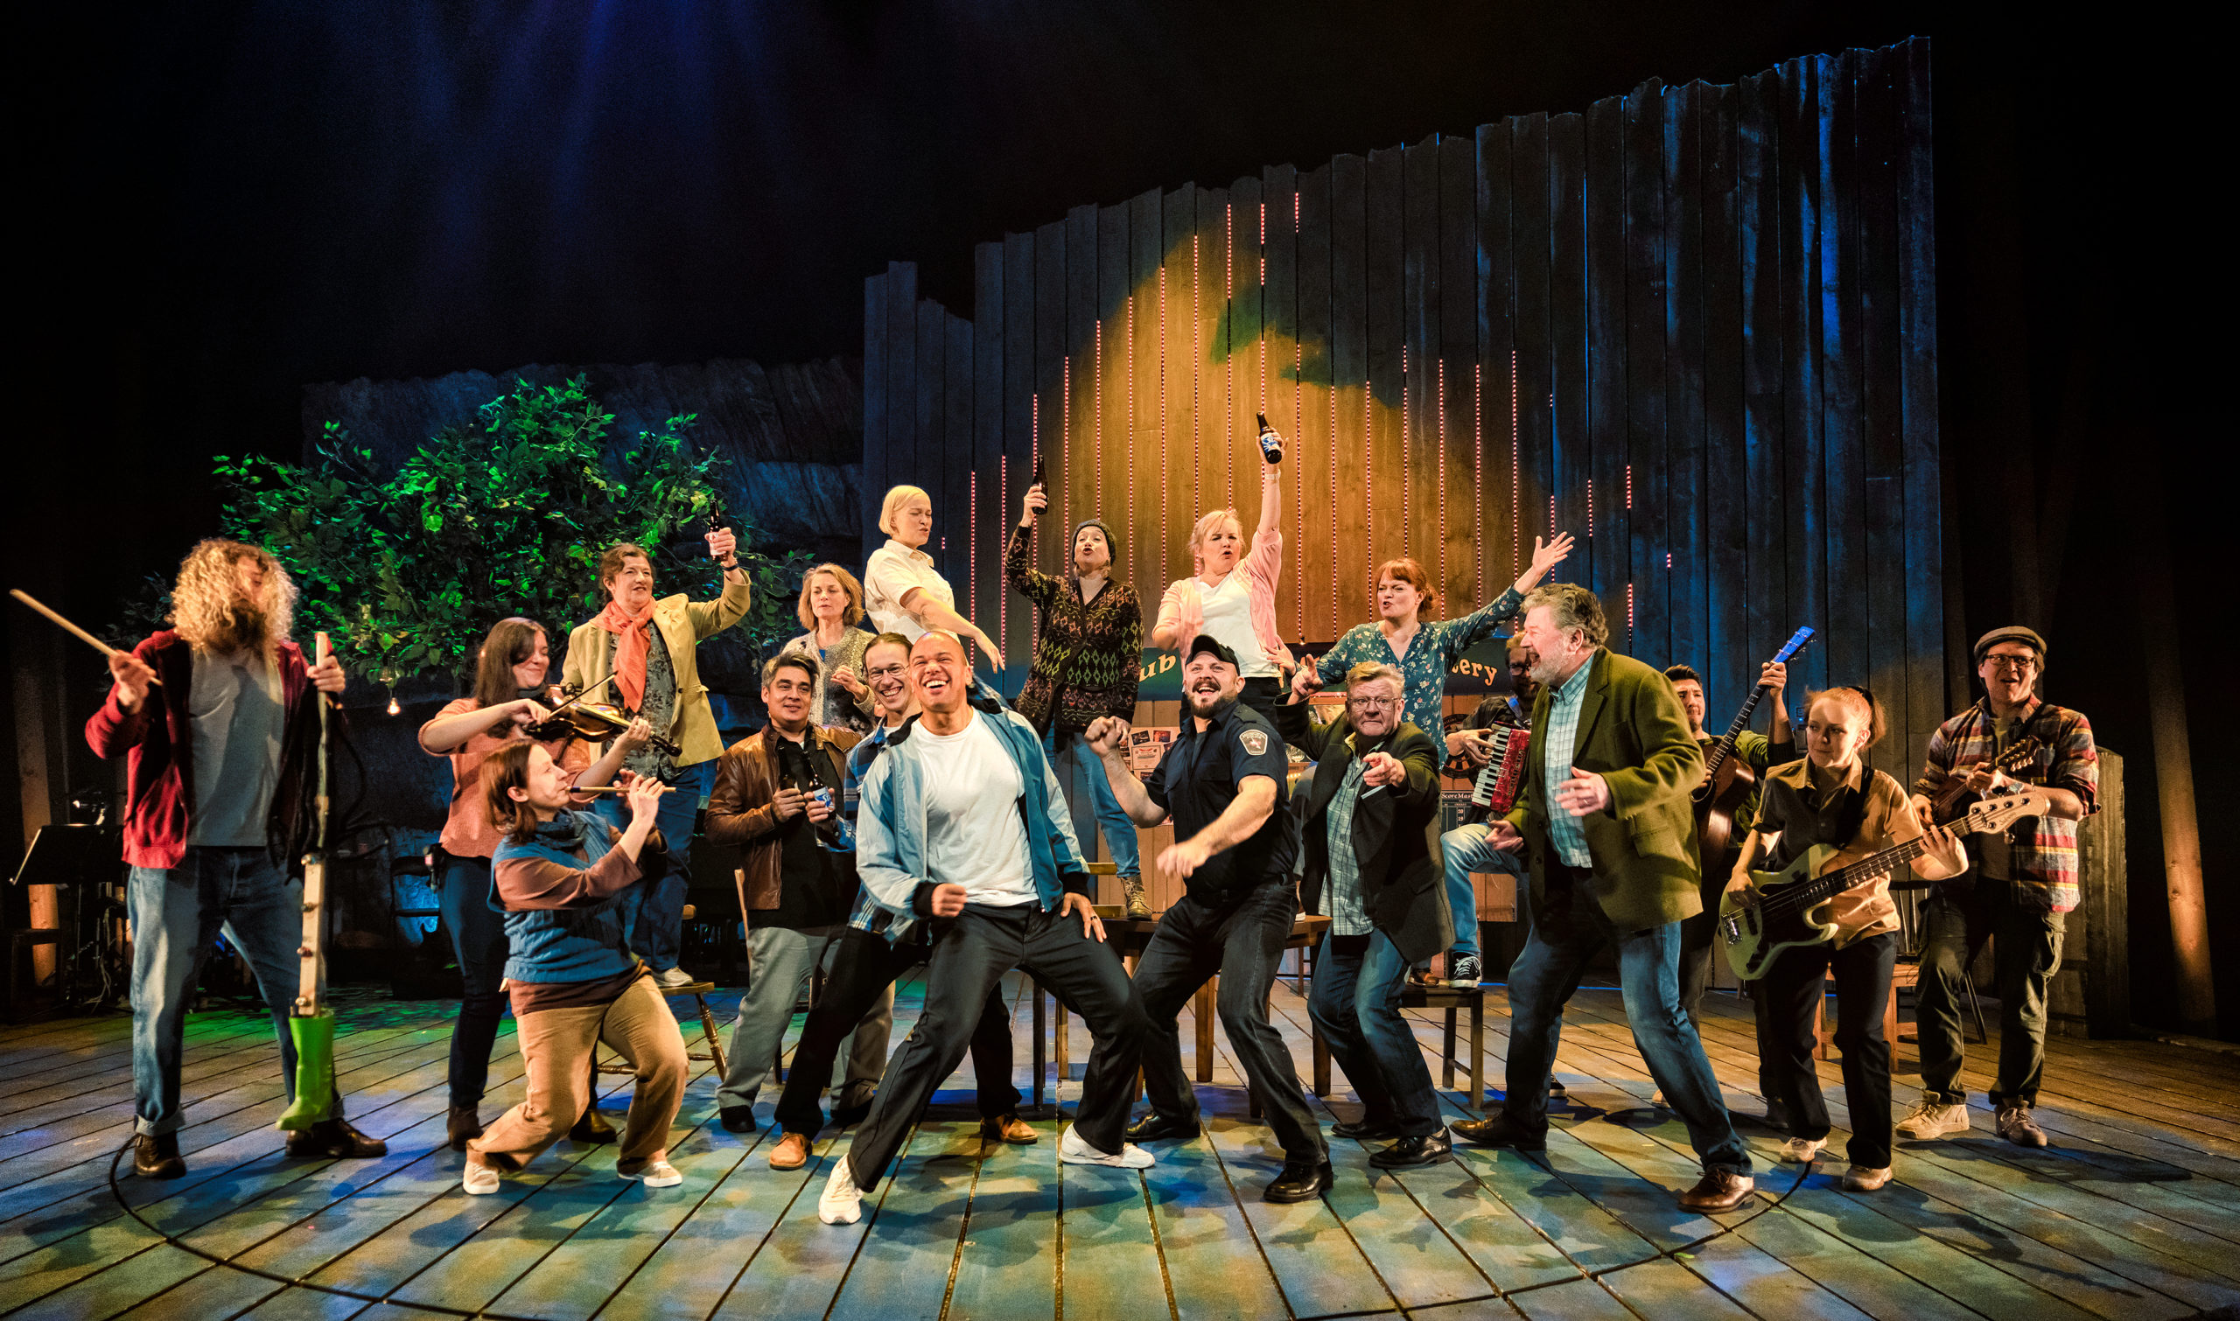
NÄKÖKULMA ON SANOMA
Suhteessa akuuttiin uutisaineistoon tai myöhempiin tapahtuma-analyyseihin ja dokumentaareihin, mikä on musikaalin Come from Away näkökulma ja sanoma?
Lisämateriaalina voitte käyttää You tuben runsasta Come from Away-aineistoa, jossa musikaalin tekijät ja tarinoita kertoneet ganderilaiset kuvaavat yhteistä kokemustaan. Näitä löytää esimerkiksi hakusanoilla Come from Away – musical - interview – writers - cast talk – creatives
YouTuben aineisto musikaalista Come from Away on englanninkielistä ilman käännöstä.

Slide 14
SOMEOHJEET
Kun sometat teatterikokemuksestasi, käytä #comefromaway ja tägää @ttteatteri Instagramissa ja @ttt_teatteri TikTokissa.
Teatterissa saat kuvata lämpiössä ja loppukiitoksissa. Voit esimerkiksi jakaa väliajan tunnelmiasi tai kertoa, minkälaisia ajatuksia tai tunteita esitys herätti. Voit myös lähettää kysymyksiä tai terveisiä työryhmälle!

